Slide 1
Функциональная грамотность на уроках математики Всероссийская научно-практическая конференция «Математическое просвещение как одно из условий реализации Концепции развития математического образования в России» Москва. Издательство «Просвещение». 13.04.2021
Л.О. Рослова, канд. пед. наук, заведующий лабораторией математического общего образования и информатизации, Институт стратегии развития образования Российской академии образования, главный редактор журнала «Математика»

Slide 2
Вопросы:
Как оценивают функциональную грамотность?
Что такое «математическая грамотность»
Каковы результаты России по математической грамотности в исследовании PISA
Инновации PISA-2021-2022
Как формировать математическую грамотность?
Что разработано и чем можно пользоваться учителю
Какие советы и рекомендации можно дать учителю

Slide 3
Что такое «математическая грамотность»
«Математическая грамотность – это способность индивидуума проводить математические рассуждения и формулировать, применять, интерпретировать математику для решения проблем в разнообразных контекстах реального мира.
Она включает использование математических понятий, процедур, фактов и инструментов, чтобы описать, объяснить и предсказать явления.
Она помогает людям понять роль математики в мире, высказывать хорошо обоснованные суждения и принимать решения, которые необходимы конструктивному, активному и размышляющему гражданину.»

Slide 4
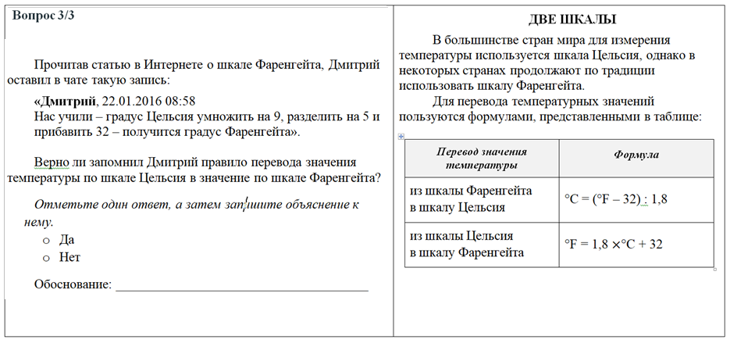
Пример математической неграмотности
Ответы учащихся, не связанные с математикой:
«Да, этому учили в школе»
«да потому что шкала фаренгейта используется во всем мире»
«Он прочитал в интернете и по этому должно быть правильно»

Slide 5
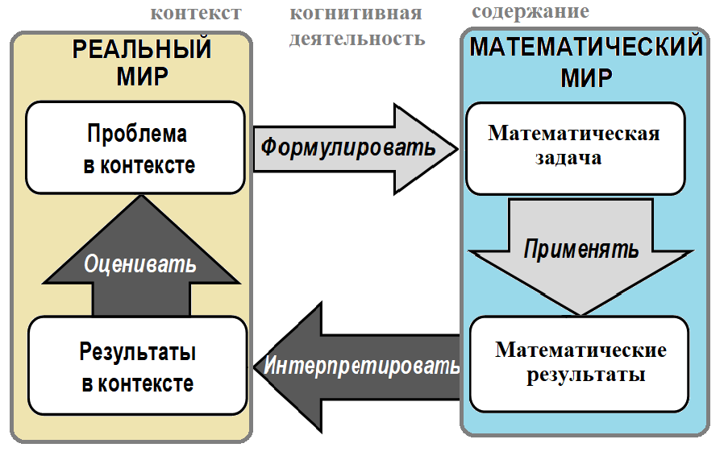
Механизм оценки функциональной грамотности
Рассуждать

Slide 6
Структура оценки математической грамотности
Контекст, в котором представлена проблема:
Личная жизнь; Образование/профессиональная деятельность; Общественная жизнь; Научная деятельность
Математическое содержание, которое используется в тестовых заданиях (предметное ядро функциональной грамотности):
Изменение и зависимости; Пространство и формы; Неопределенность и данные; Количество
Когнитивные процессы (составляющие интеллектуальной деятельности), которые описывают деятельность ученика:
Формулировать ситуацию математически; Применять математические понятия, факты, процедуры; Интерпретировать, использовать и оценивать математические результаты; Рассуждать

Slide 7
PISA-2021-2022
Центральный компонент математической грамотности - связь между математическими рассуждениями и решением поставленной проблемы:
для решения проблемы учащийся сначала должен увидеть математическую природу проблемы, представленной в контексте реального мира, и сформулировать ее на языке математики.
Акцент при оценке - математические рассуждения.
Новые темы по областям содержания:
Явления роста: линейные, нелинейные, квадратичные и экспоненциальные зависимости (Изменение и зависимости)
Геометрическая аппроксимация свойств нестандартных или незнакомых форм и объектов путем разбиения этих фигур и объектов на знакомые формы и объекты (Пространство и формы)
Компьютерное моделирование: анализ изменений, влияния переменных на результат; калькулятор (Количество)
Принятие решений в ситуациях неопределенности: использование вероятности и основных принципов комбинаторики для интерпретации ситуаций и прогнозирования (Неопределенность и данные)

Slide 8
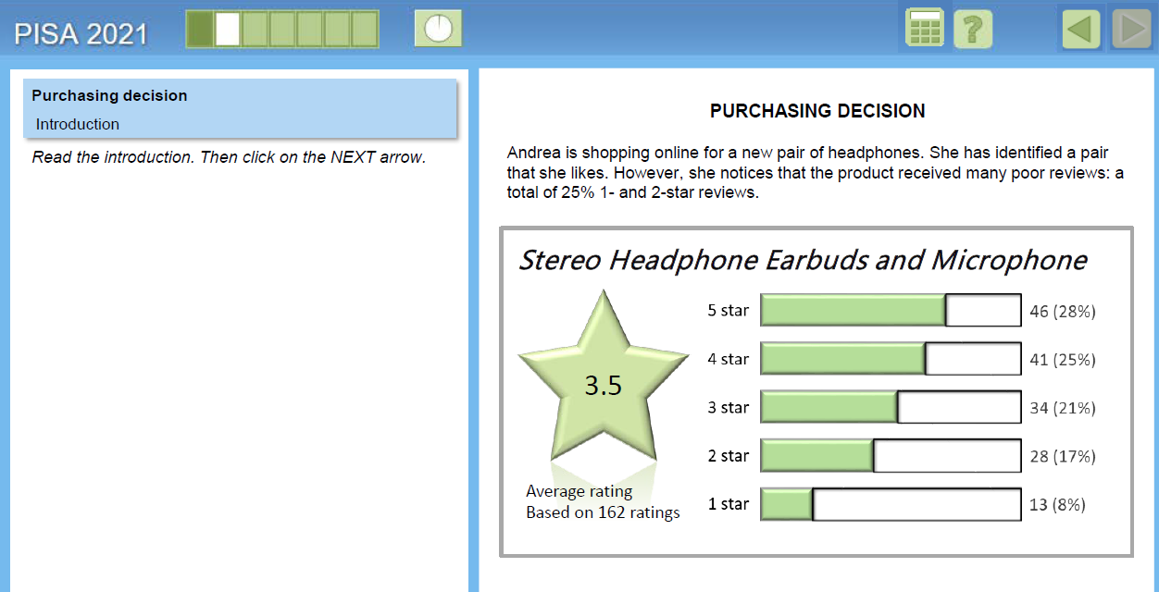
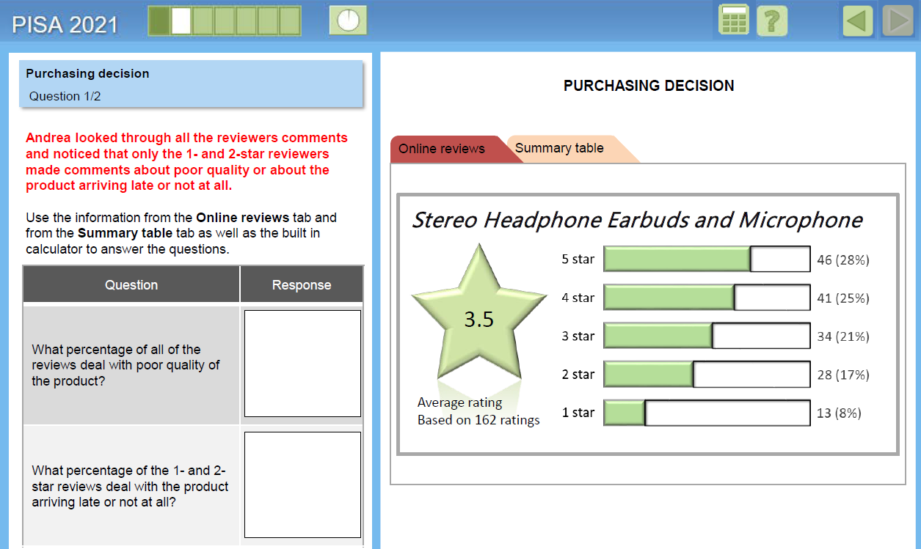
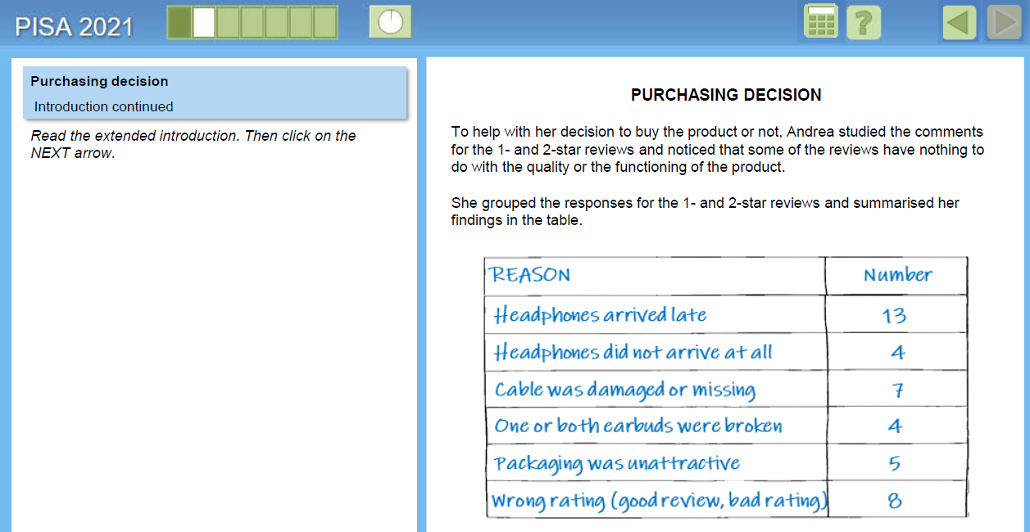
PISA-2021-2022: Пример задания

Slide 9
Новые типы заданий PISA-2021-2022
Компьютерное моделирование
(работа с изображениями): инструменты перетаскивания объектов,
измерения и построения
Электронные таблицы
(аналоги):
сортировка,
вычисления,
анализ данных
Представление информации
(не линейное):
вкладки с информацией в различных формах (графики, таблицы и пр.)
Работа с утверждениями:
всегда-иногда-никогда,
привести свой пример или контрпример

Slide 10
Результаты РФ. Уровни МГ

Slide 11
Функциональная грамотность: что отличает обучение в странах-лидерах
Фокус не на деятельности учителя по представлению нового материала, а на стимулировании самостоятельной учебной деятельности ученика. Важно, что делают дети, а не учитель.
Мотивирующая образовательная среда
Обучение через исследование: активный ученик - уточняет задачу, ищет информацию, представляет результат, формулирует критерии оценки, вместе с учителем оценивает успешность выполнения
Оценивание для обучения: выполняет функцию обратной связи – показывает сильные и слабые результаты, главное - ближайшие и долговременные учебные цели, а не фиксация неудач
Персонализированное обучение: учебные задачи релевантны опыту ученика, актуальны для него
Проектное обучение: межпредметные групповые проекты различной продолжительности, в том числе в связке с реальными задачами своего сообщества

Slide 12
Важное для математической грамотности
Помнить о системности формируемых математических знаний, о необходимости теоретической базы: без знаний нет применения
формировать готовность к взаимодействию с математической стороной окружающего мира: через опыт и погружение в реальные ситуации (отдельные задания; цепочки заданий, объединенных ситуацией, проектные работы)
учить математическому моделированию реальных ситуаций и переносить способы решения учебных задач на реальные, создавать опыт поиска путей решения жизненных задач
развивать когнитивную сферу, учить познавать окружающий мир, задаваться вопросами, рассуждать и решать задачи разными способами
формировать компетенции: коммуникативную, читательскую, информационную, социальную
развивать регулятивную сферы и рефлексию: учить планировать деятельность, конструировать алгоритмы (вычисления, построения и пр.), контролировать процесс и результат, выполнять проверку на соответствие исходным данным и правдоподобие, коррекцию и оценку результата деятельности

Slide 13
Направления формирования математической грамотности
Реализуем ФГОС
Предметные результаты обучения
Метапредметные результаты обучения
Вводим новые задания - реальные ситуации
Используем реальные ситуации, чтобы учить распознавать математику и моделировать ситуацию на языке математики
От реальной ситуации к текстовой задаче
От текстовой задачи к реальной ситуации: трансформируем текстовые задачи

Slide 14
«Мягкий» мониторинг
Контекст: Личная жизнь Образование/ профессии Общественная жизнь Научная деятельность | Когнитивная область: Формулирование Применение Интерпретирование/оценивание Рассуждение | Область содержания: Изменение и зависимости Пространство и формы Неопределенность и данные Количество
 | МАТЕМАТИЧЕСКАЯ ГРАМОТНОСТЬ
Основные положения: Соответствие ФГОС Актуальность содержания (по классам) Использование компьютера | Требования к заданиям: Комплексность (источники, виды информации, вопросы) Мотивации (возраст, интерес, доступность) Контекстность, реалистичность Проблемность Вариативность решений Уровневость | Структура задания: Текст-описание – вербальный, графический Фото иллюстрации Справочный материал Вопросы

Slide 15
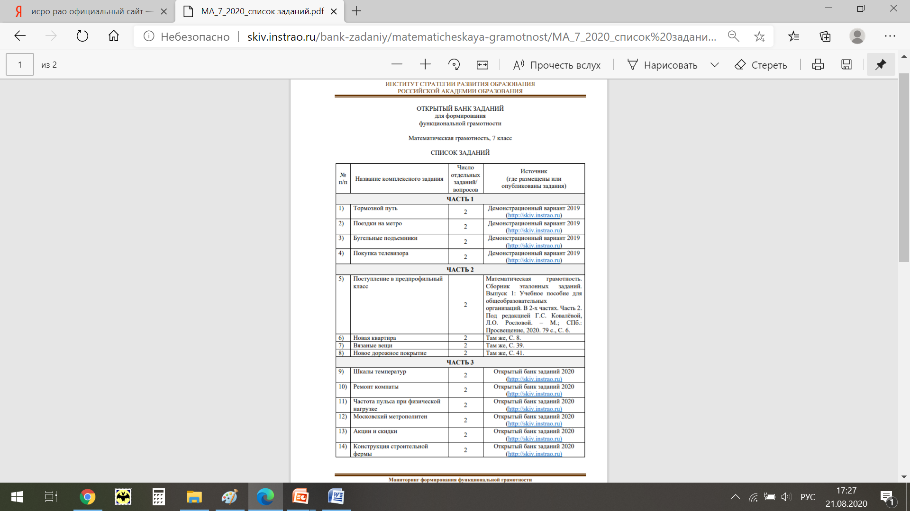
Задания «мягкого» мониторинга. Сайт ИСРО РАО: http://www.skiv.instrao.ru

Slide 16
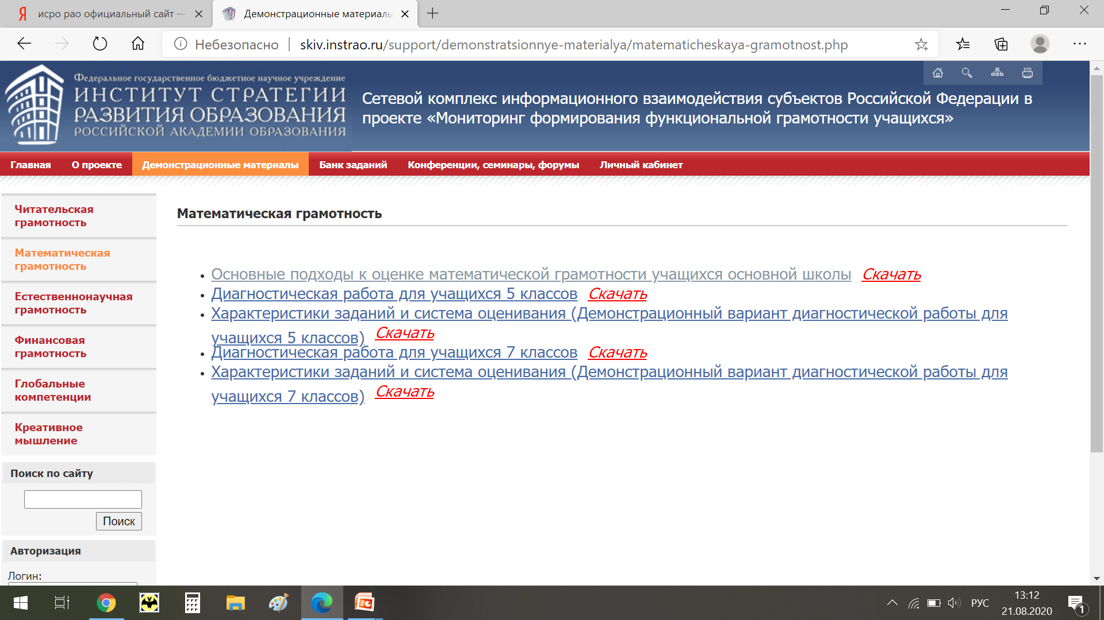
Часть 1. Демонстрационные варианты. Сайт ИСРО РАО

Slide 17
Часть 3. Банк заданий. Сайт ИСРО РАО

Slide 18
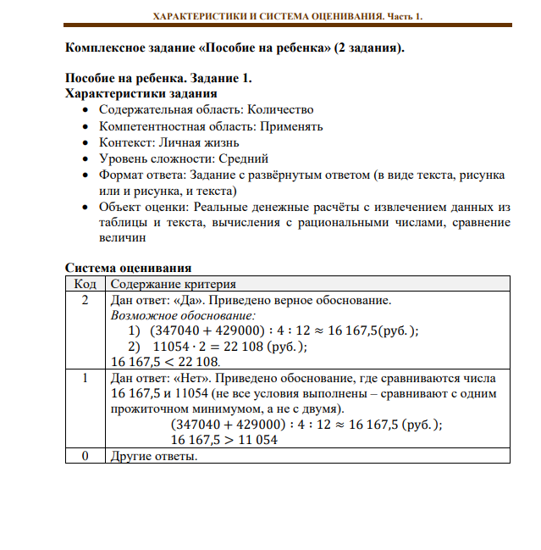
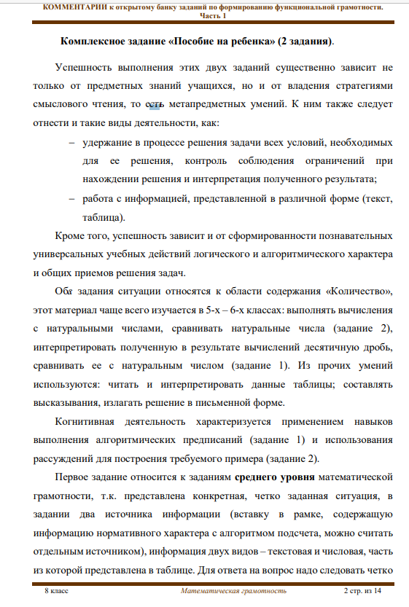
Часть 3. Банк заданий. Пример задания

Slide 19
Советы и рекомендации от PISA учителям математики
Обеспечить сочетание стратегий обучения, ориентированных на учителя и учащихся (учите и давайте учиться самостоятельно)
Сочетайте стратегии обучения, основанные на запоминании, с другими стратегиями
Используйте стратегии, развивающие когнитивные навыки (учите думать каждого)
Оценивайте так, чтобы стимулировать изучение, более глубокое изучение
Используйте для контроля разные стратегии (формирующего, критериального оценивания)
Обращайте внимание, как учатся учащиеся. Поощряйте их размышлять над тем, как они учатся (учите учиться)
Позволяйте сложности ситуации самой направлять стратегии обучения (подстраивайтесь под ситуацию)

Slide 20
Часть 2. Учебное пособие «Математическая грамотность. Сборник эталонных заданий»
Комплексное рассмотрение ситуации: предметные навыки, виды когнитивной деятельности, разные вопросы и решения, возможные ошибки, интерпретация результатов
Обратная связь: динамика результатов: стартовые задания – обучающие – итоговые
Развитие самоконтроля и самопроверки: ответы и решения, критерии оценивания
Внимание на трудности и недостатки в метапредметной подготовке: смысловое чтение, работа с информацией, критическое мышление, работа с утверждениями
Самостоятельность и творчество
Вариативность использования

Slide 21
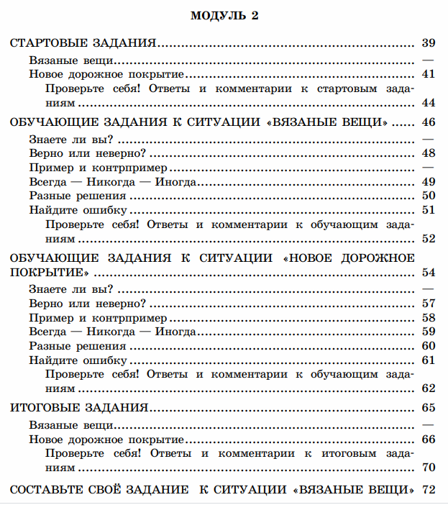
Фрагменты пособия https://shop.prosv.ru/funkcionalnaya-gramotnost

Slide 22
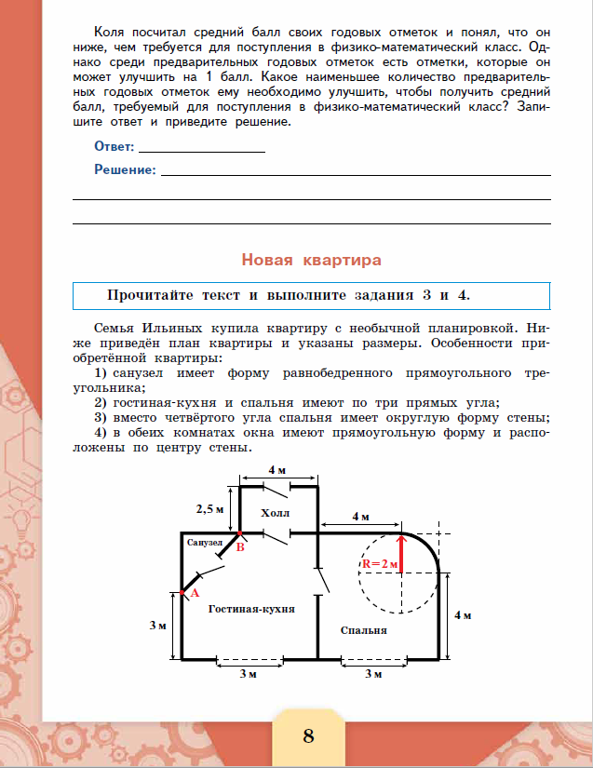
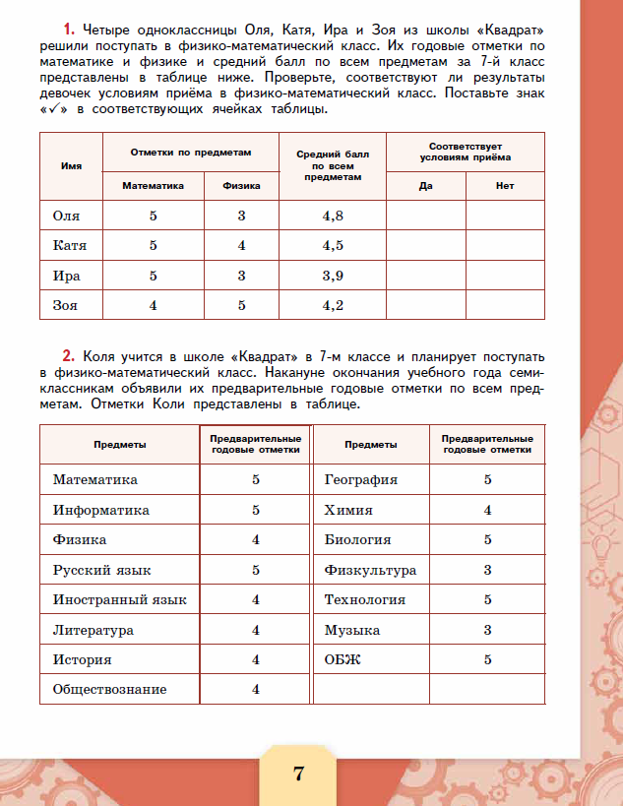
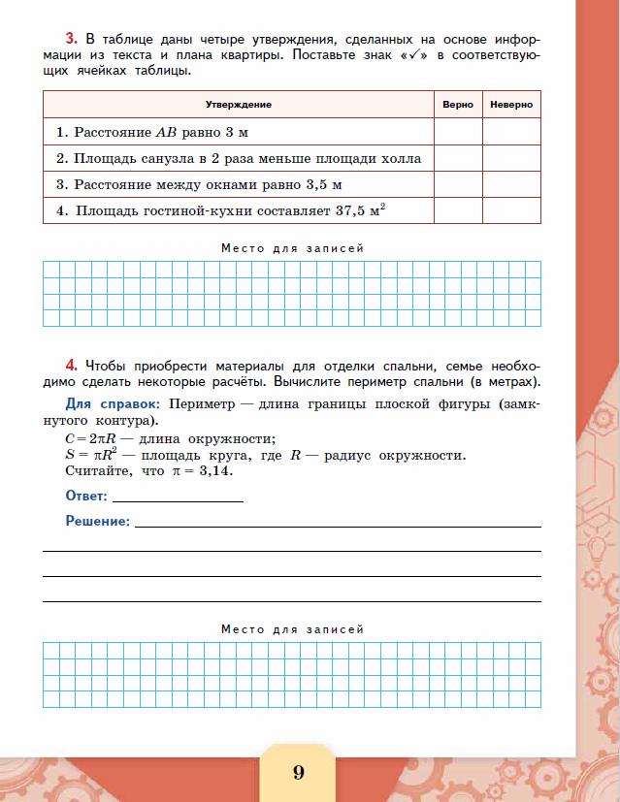
Фрагменты пособия «Математическая грамотность. Сборник эталонных заданий»

Slide 23
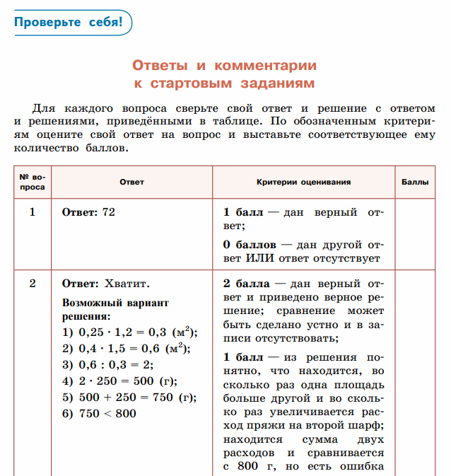
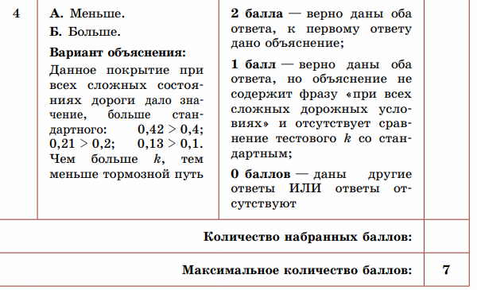
Фрагменты пособия «Математическая грамотность. Сборник эталонных заданий»

Slide 24
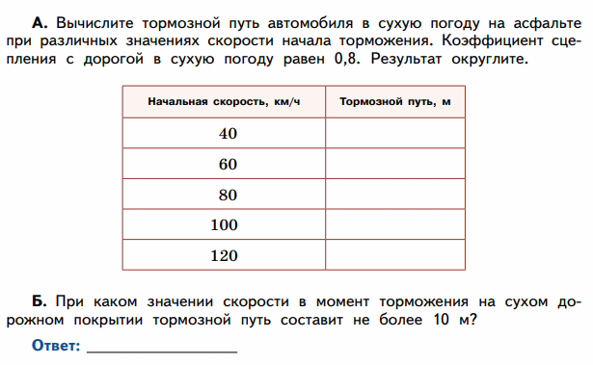
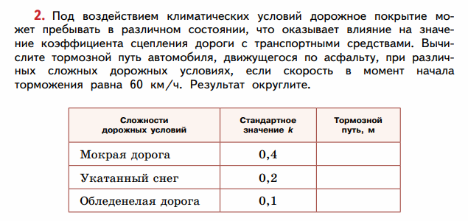
Фрагменты пособия «Математическая грамотность. Сборник эталонных заданий»

Slide 25
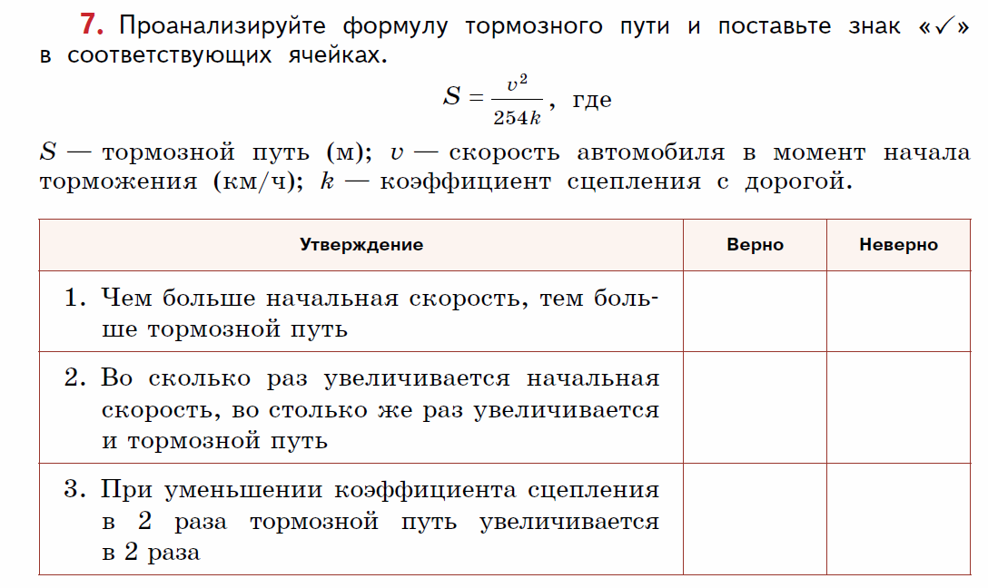
Фрагменты пособия «Математическая грамотность. Сборник эталонных заданий»

Slide 26
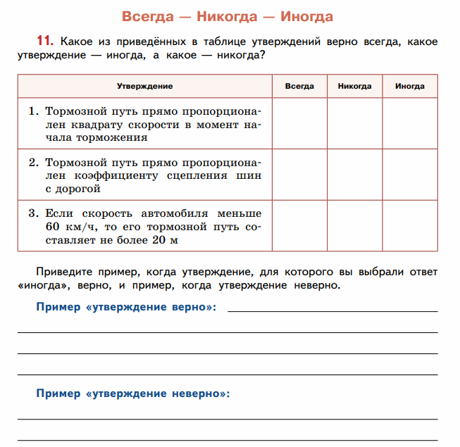
Фрагменты пособия «Математическая грамотность. Сборник эталонных заданий»

Slide 27
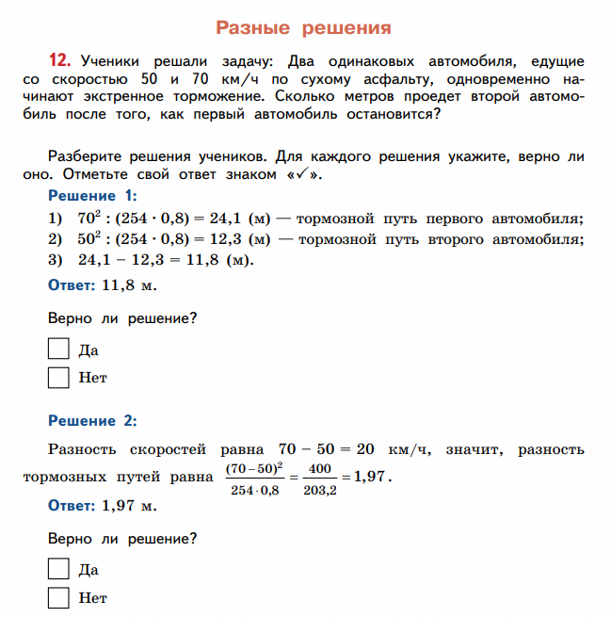
Фрагменты пособия «Математическая грамотность. Сборник эталонных заданий»

Slide 28
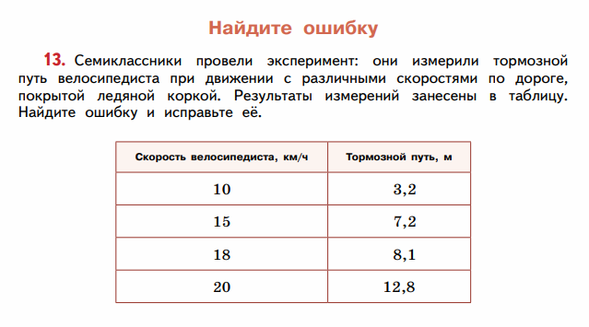
Фрагменты пособия «Математическая грамотность. Сборник эталонных заданий»

Slide 29
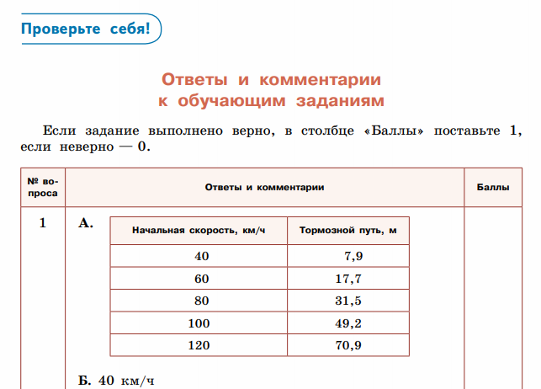
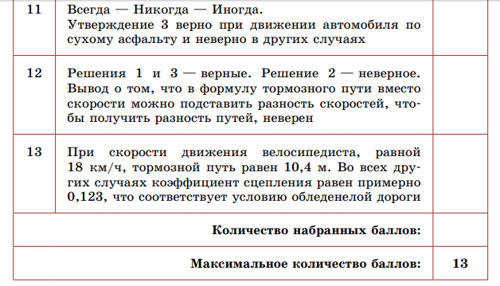
Фрагменты пособия «Математическая грамотность. Сборник эталонных заданий»

Slide 30
Фрагменты пособия «Математическая грамотность. Сборник эталонных заданий»

Slide 31
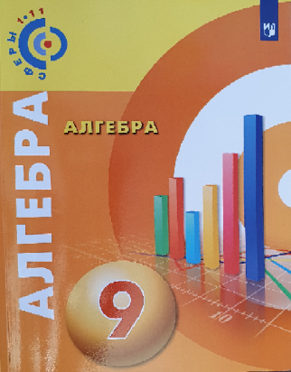
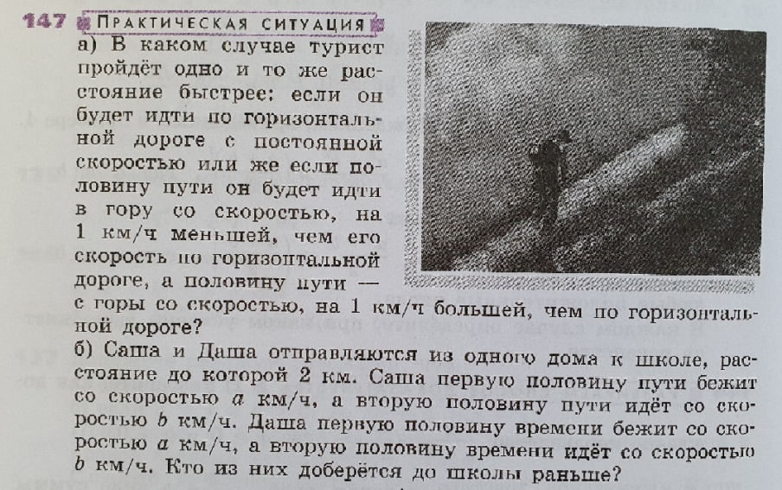
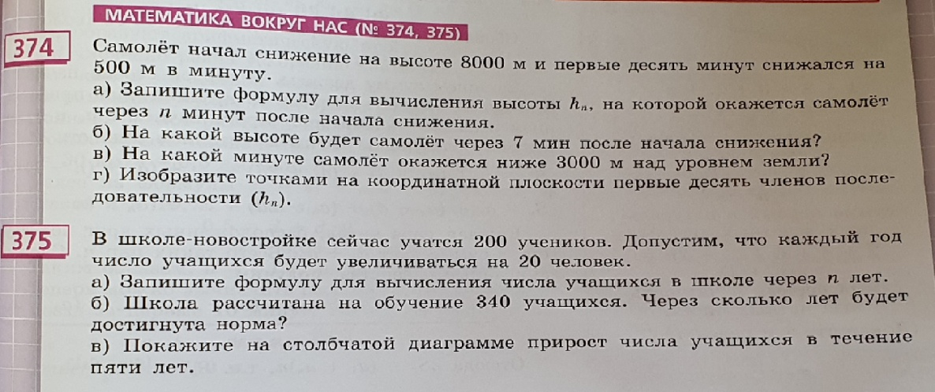
УМК под редакцией Г.В. Дорофеева
УМК. 9 класс
Е.А. Бунимович и др. («Сферы»)

Slide 32
Какие можно дать рекомендации
Систематически использовать задания, построенные на реальных жизненных сюжетах
Встраивать практико-ориентированные сюжеты и задачи в урочную деятельность
Подходить комплексно к планированию формирования МГ, увязывать с формированием метапредметных результатов обучения
Формировать МГ дифференцированно. Не ограничиваться заданиями порогового уровня. Предлагать более сложные задачи, развивать функциональную грамотность высоких уровней. Предлагать каждому и простые и сложные задачи.
Использовать ресурсы различных объединений учителей: методических объединений, ассоциаций, сетевых сообществ

Slide 33
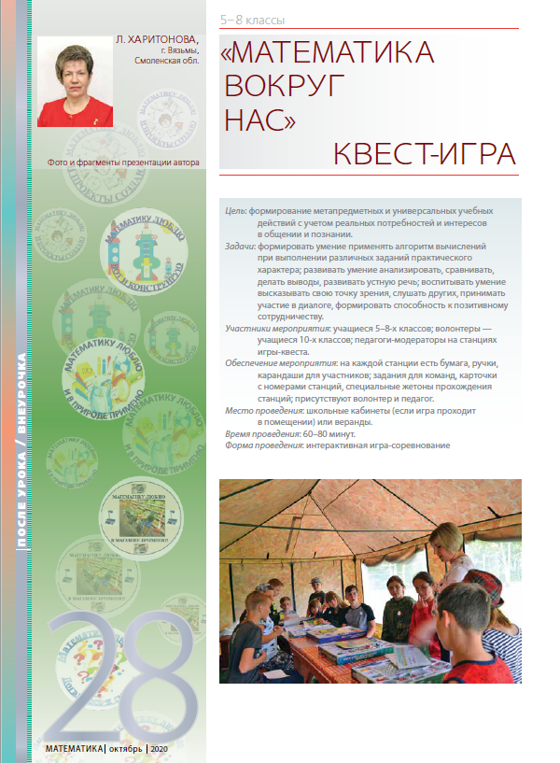
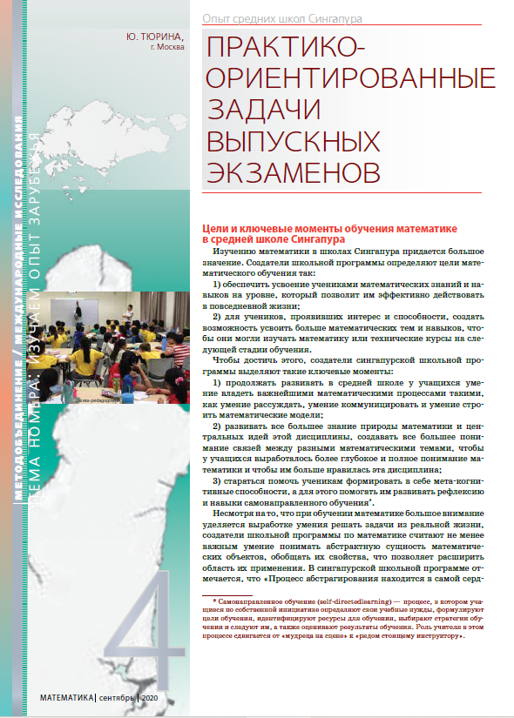
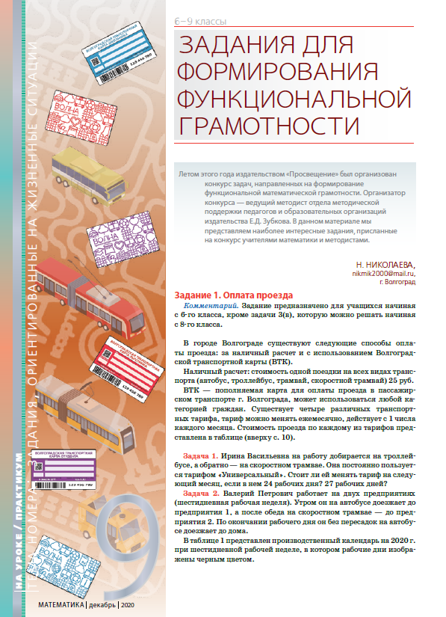
Журнал «Математика»/2020/№6, 7, 8, 10 https://raum.math.ru/node/179

Slide 34
Литература
Результаты международного исследования PISA 2018. Публикации [Электронный ресурс]. http://www.centeroko.ru
Математическая грамотность. Сборник эталонных заданий. Выпуск 1. Учеб. пособие. В 2-х ч. Ч. 1, Ч.2 / [Г. С. Ковалёва и др.] ; под ред. Г. С. Ковалёвой, Л.О.Рословой. — М. ; СПб. : Просвещение, 2020. (Функциональная грамотность. Учимся для жизни)
Математическая грамотность. Сборник эталонных заданий. Выпуск 2. Учеб. пособие. В 2-х ч. Ч. 1, Ч. 2 / [Г. С. Ковалёва и др.] ; под ред. Г. С. Ковалёвой, Л.О.Рословой. — М. ; СПб. : Просвещение, 2020. (Функциональная грамотность. Учимся для жизни) (в печати)
Журнал «Математика».- 2020.- №2, 6,7,8. - [Электронный ресурс]. https://raum.math.ru/node/179
Алгебра. 9 кл.: учебник / под ред. Г.В.Дорофеева. – М. : Просвещение, 2019.
Алгебра. 9 кл.: учебник / Е.А. Бунимович и др. – М. : Просвещение, 2019. («Сферы»)
Электронный ресурс. http://www.skiv.instrao.ru
Schleicher А. Key questions for mathematics teachers and how PISA can answer them. 42nd meeting of the PISA Governing Board Brasilia, Brazil. 2016

Slide 35
14.04.2021
Примеры заданий PISA: уровни 5 и 6
Динамика результатов TIMSS

Slide 36
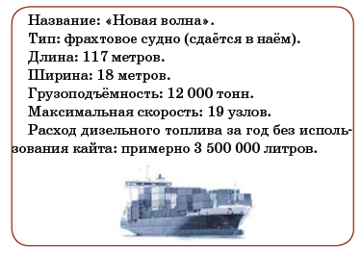
Пример «Парусные корабли»

Slide 37
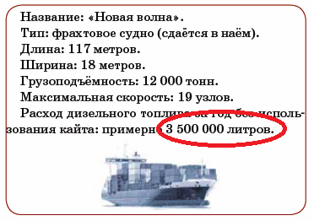
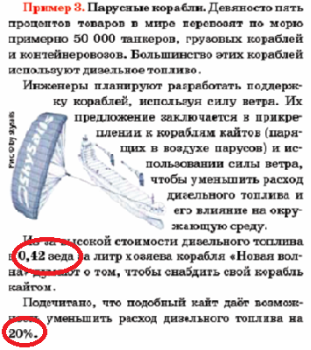
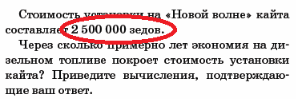
Пример «Парусные корабли»
(л)
(з.)
(л.)

Slide 38
Пример «Парусные корабли»
Область содержания: Количество
Когнитивный процесс: Формулировать
Контекст: Научная деятельность
Уровень МГ: 5
Результаты: РФ - 2012: 16% Средний результат стран ОЭСР: 15% Максимальный результат: 47%
Мнение экспертов:
Задача была бы посильной для российских учащихся, если бы была сформулирована в редакции (типичная задача):
За год двигатель на корабле потребляет 3 500 000 л топлива, 1 литр топлива стоит 0,42 р. Установка паруса на корабле стоит 2 500 000р. Парус экономит 20% топлива. Через сколько лет экономия топлива покроет стоимость установки паруса?

Slide 39
Пример «Вращающаяся дверь»

Slide 40
Пример «Вращающаяся дверь»
Область содержания: Пространство и форма.
Когнитивный процесс: Формулировать.
Контекст: Научная деятельность
Результаты: РФ - 2012: 3%. Средний результат стран ОЭСР: 4%. Максимальный результат: 14%

Slide 41
Что происходит с результатами российских учащихся при переходе из начальной школы в основную?
МАТЕМАТИКА (средний балл по России)
 | 2003 год | 2007 год | 2011 год | 2015 год | 2019 год
4 класс | 532 | 544 | 542 | 564 | 567
8 класс | 508 | 512 | 539 | 538 | 543
Δ -20
Δ -5
Δ -4
Δ -21
ЕСТЕСТВОЗНАНИЕ (средний балл по России)
 | 2003 год | 2007 год | 2011 год | 2015 год | 2019 год
4 класс | 526 | 546 | 552 | 567 | 567
8 класс | 514 | 530 | 542 | 544 | 543
Δ +4
Δ -4
Δ -8
Δ -24

Slide 42
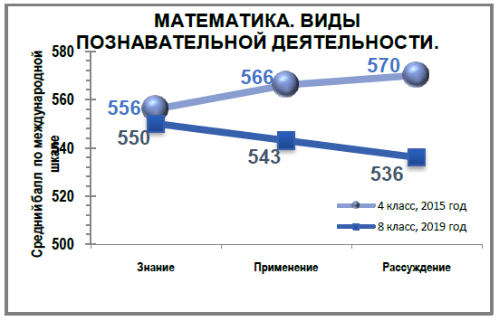
Динамика результатов российских учащихся в исследовании TIMSS: математика, познавательная деятельность

Slide 43
Спасибо за внимание! Будьте здоровы!
Лариса Олеговна Рослова
roslova.math@yandex.ru

